Slide 1

BÀI GIẢNG GIẢI TÍCH 1
ĐẠI HỌC KINH TẾ QUỐC DÂN
Chương 5: PHÉP TOÁN TÍCH PHÂN
§3: Các dạng tích phân thường gặp

Slide 2
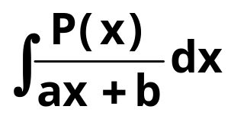
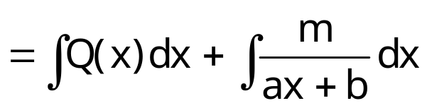
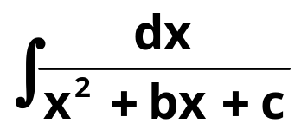
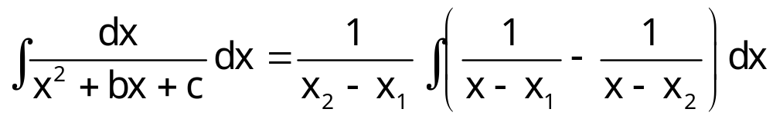
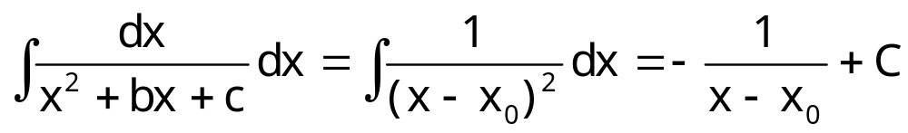
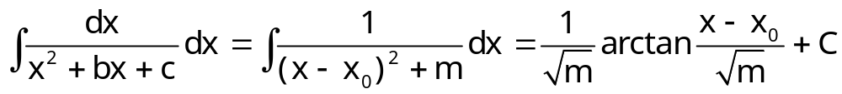
I. Tích phân hàm phân thức hữu tỷ
1. Tích phân dạng
2. Tích phân dạng
Nếu x² +bx + c = (x – x₁)(x – x₂) thì:
Nếu x² + bx + c = (x – x₀)² thì:
Nếu x² + bx + c = (x – x₀)² + m với m > 0 thì:

Slide 3
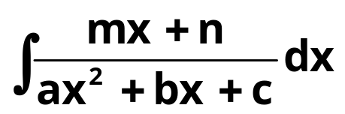
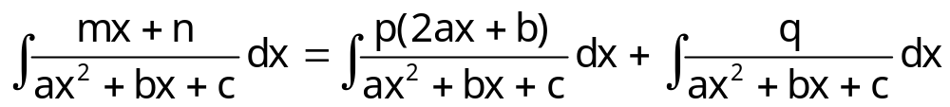
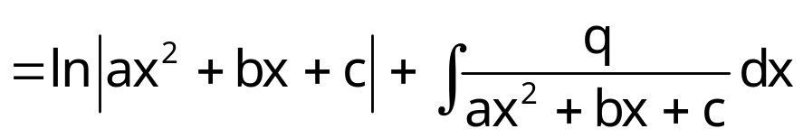
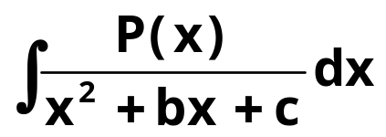
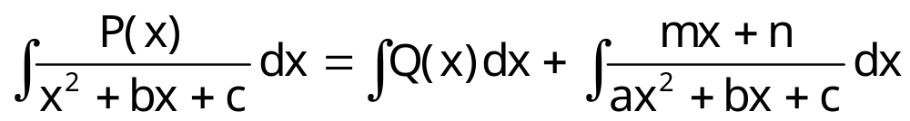
I. Tích phân hàm phân thức hữu tỷ
3. Tích phân dạng
4. Tích phân dạng

Slide 4
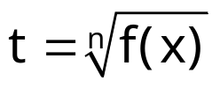
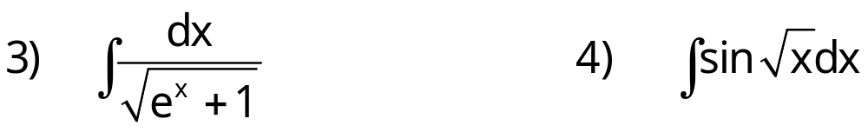
II. Tích phân hàm căn thức
  Phương pháp chung:
  Đổi biến số t = căn thức có mặt trong tích phân
  Bài tập
  Tính các tích phân sau:

Slide 5

III. Tích phân hàm lượng giác
1. Phương pháp chung
Sử dụng các phép biến đổi lượng giác và áp dụng phương pháp khai triển.
Áp dụng công thức tính sin x, cos x, tan x theo tan (x/2)
2. Tích phân dạng
Nếu m lẻ ⇒ Đổi biến số: t = cos x
Nếu n lẻ ⇒ Đổi biến số: t = sin x
Nếu m chẵn, n chẵn ⇒ Áp dụng công thức hạ bậc
Nếu m, n chẵn và âm ⇒ Đặt t = tan x hoặc t = cot x.

Slide 6
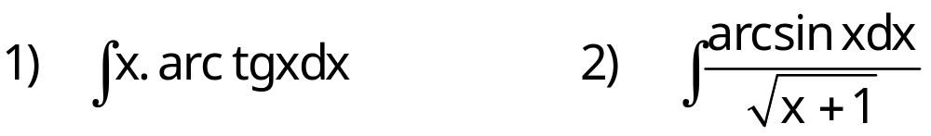
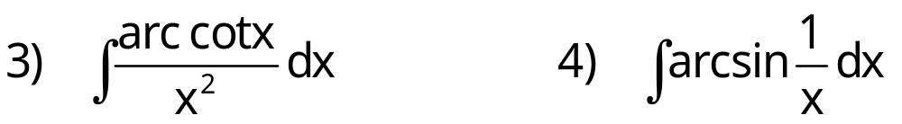
IV. Tích phân hàm lượng giác ngược
Áp dụng phối hợp tích phân từng phần và đổi biến số theo các trình tự khác nhau:
Tích phân từng phần: Đặt u = HSLGN, dv = (…)dx
Đổi biến: Đặt t = HSLGN.
Bài tập: Tính các tích phân sau

